Slide 1


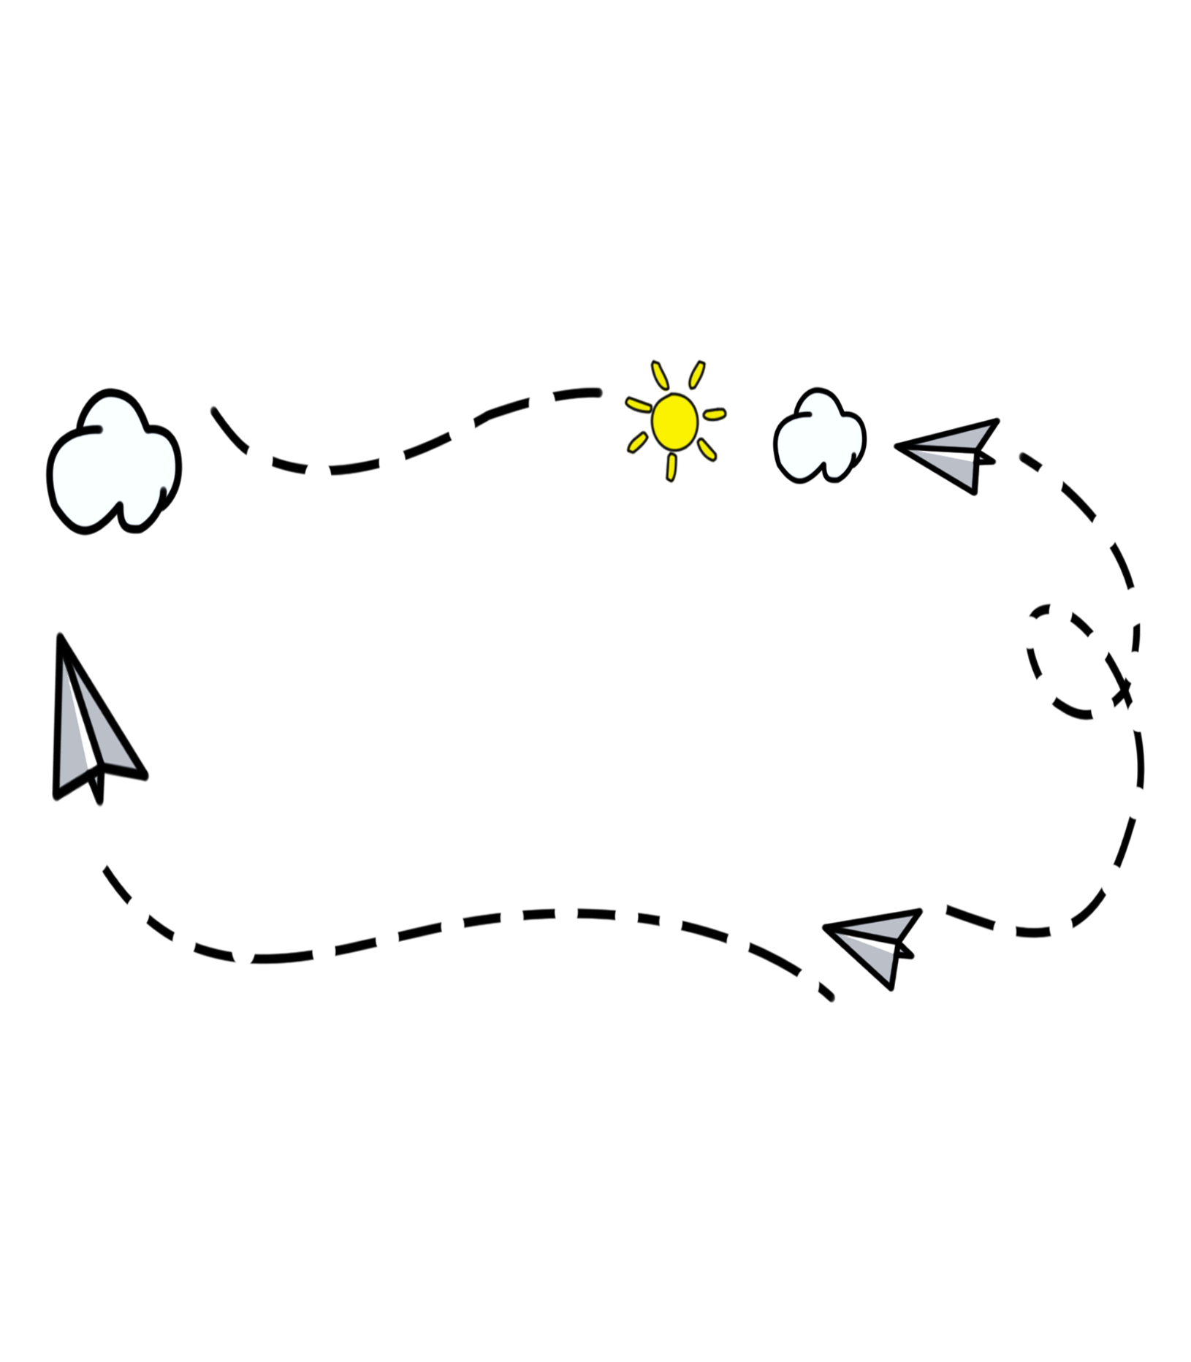


Tập đọc 4
Chuyện cổ tích
về loài người
Chuyện cổ tích
về loài người

Slide 2

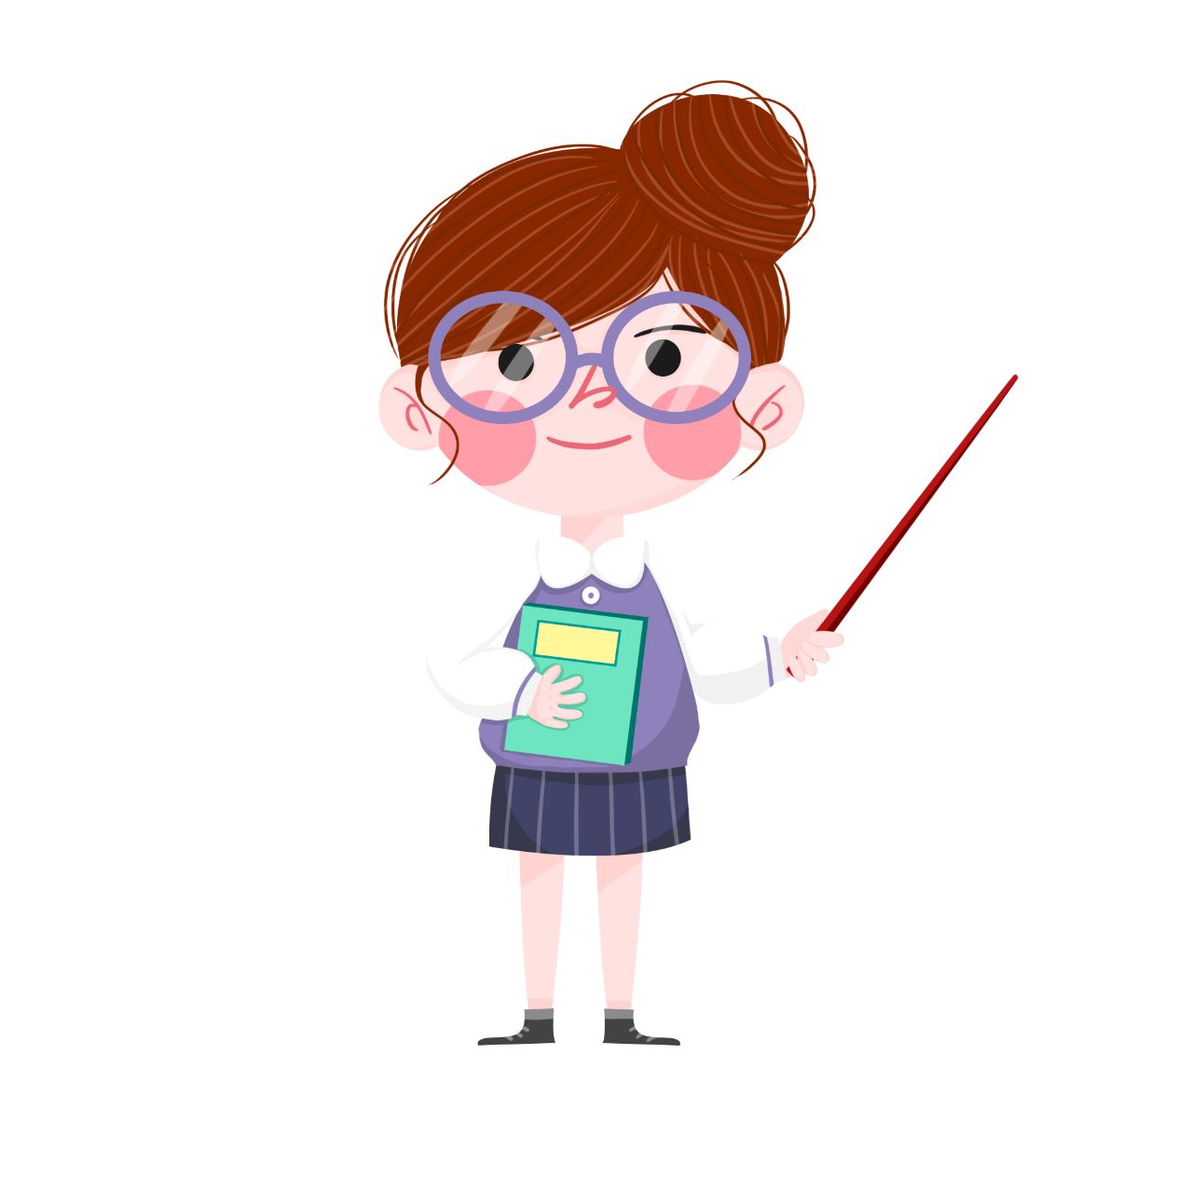
Yêu cầu cần đạt
01. Kiến thức
- Hiểu ý nghĩa: Mọi vật trên trái đất được sinh ra vì con người, vì trẻ em, do vậy cần dành cho trẻ em những điều tốt đẹp nhất (trả lời được các câu hỏi trong SGK; thuộc ít nhất 3 khổ thơ).
2. Kĩ năng
- Biết đọc với giọng kể chậm rãi, bước đầu biết đọc diễn cảm được một đoạn thơ.
3. Phẩm chất
- Có ý thức về quyền và nghĩa vụ của trẻ em.
4. Năng lực
- NL giao tiếp và hợp tác, NL giải quyết vấn đề và sáng tạo, NL ngôn ngữ, NL thẩm mĩ.

Slide 3
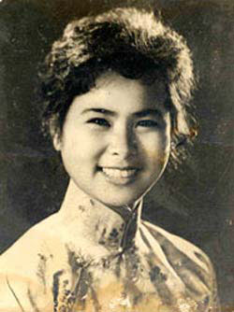
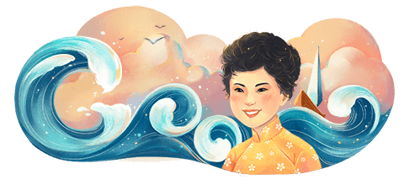

Bà tên thật là Nguyễn Thị Xuân Quỳnh, sinh ngày 6 tháng 10 năm 1942 tại làng La Khê, xã Văn Khê, thị xã Hà Đông, tỉnh Hà Đông (nay thuộc quận Hà Đông, thành phố Hà Nội).
Bà đã sáng tác rất nhiều bài thơ hay, trong đó có bài Chuyện cổ tích về loài người.
Xuân Quỳnh

Slide 4
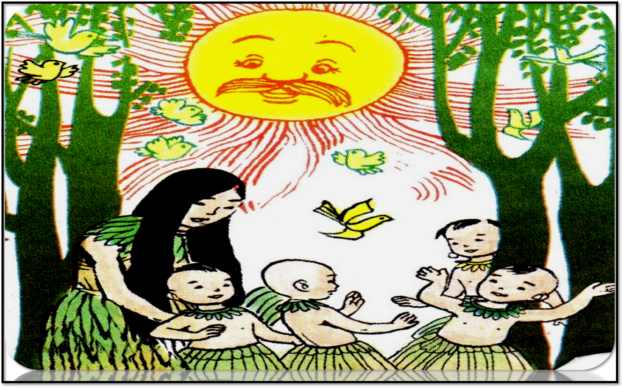

Slide 5
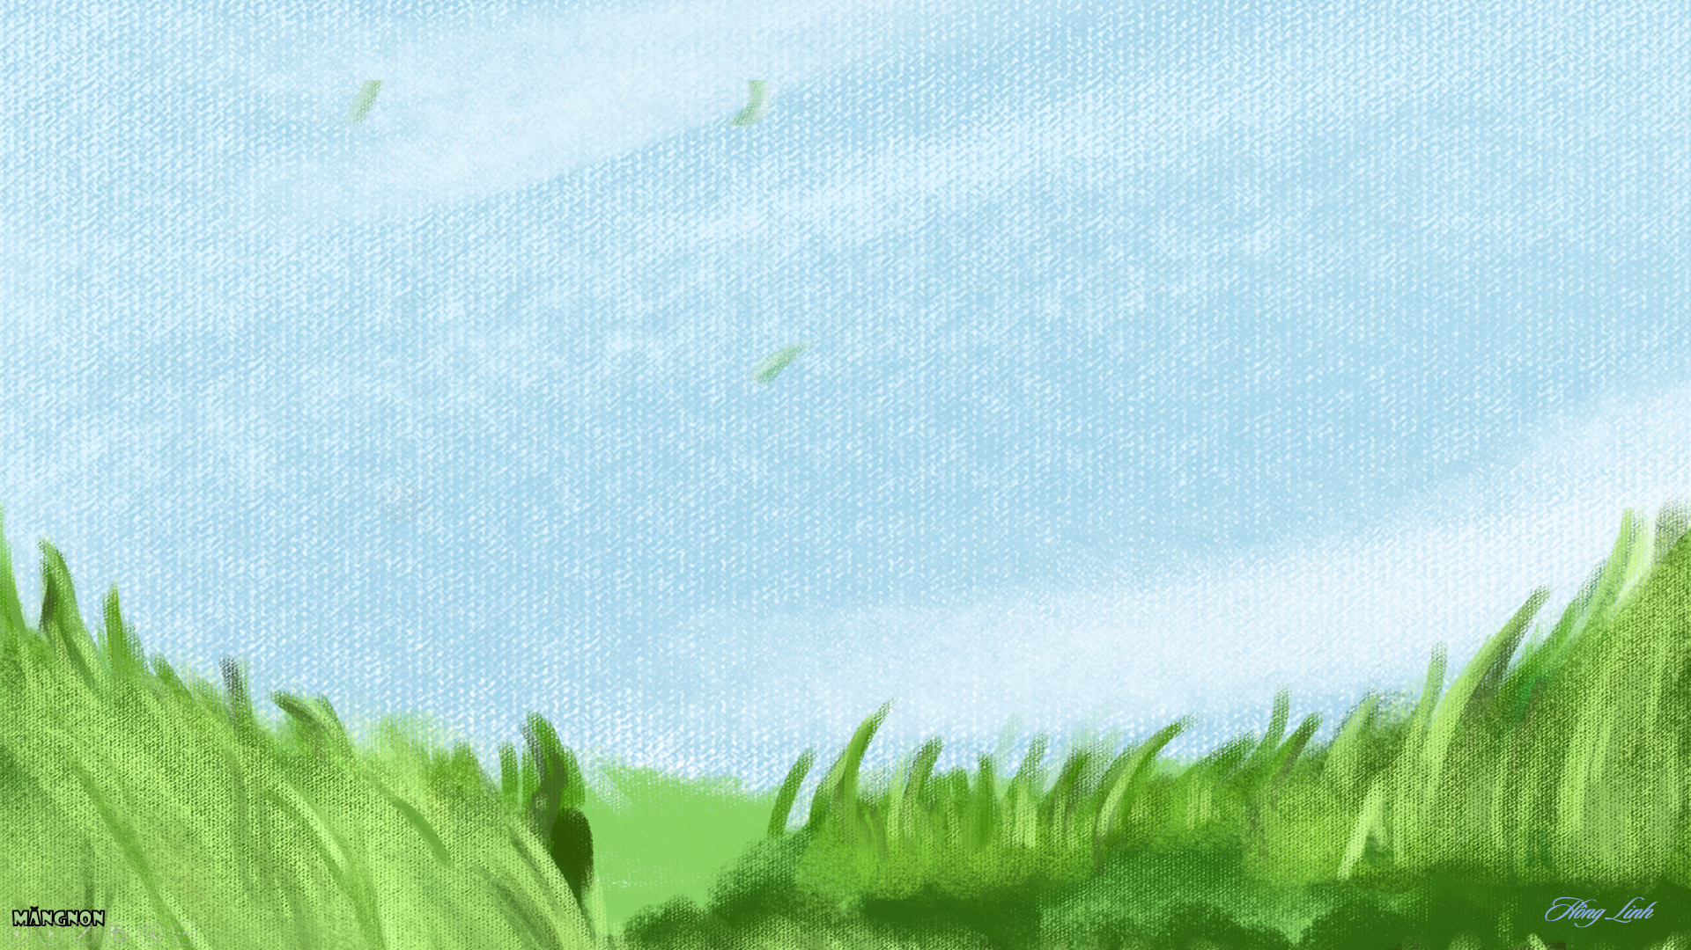



Luyện đọc
1

Slide 6
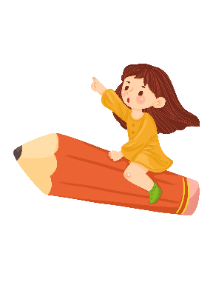
Truyện cổ tích về loài người
Trời sinh ra trước nhất
Chỉ toàn là trẻ con
Trên trái đất trụi trần
Không dáng cây ngọn cỏ.
Mắt trẻ con sáng lắm
Nhưng chưa thấy gì đâu
Mặt trời mới nhô cao
Cho trẻ con nhìn rõ.
Nhưng còn cần cho trẻ
Tình yêu và lời ru
Cho nên mẹ sinh ra
Để bế bồng chăm sóc.
Muốn cho trẻ hiểu biết
Thế là bố sinh ra
Bố bảo cho biết ngoan
Bố dạy cho biết nghĩ
Rộng lắm là mặt bể
Dài là con đường đi
Núi thì xanh và xa
Hình tròn là trái đất.
Chữ bắt đầu có trước
Rồi có ghế có bàn
Rồi có lớp có trường
Và sinh ra thầy giáo.
Cái bảng bằng cái chiếu
Cục phấn từ đá ra
Thầy viết chữ thật to
“Chuyện loài người” trước nhất.
Xuân Quỳnh

Slide 7

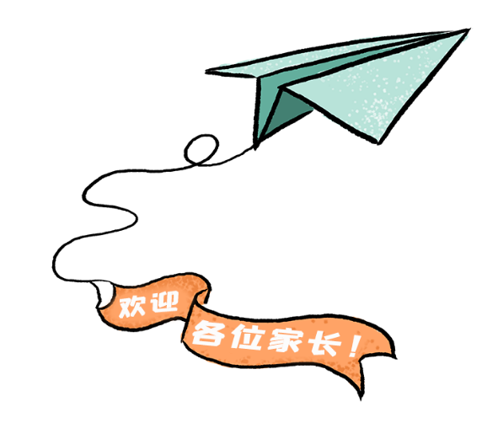
2
Tìm hiểu bài

Slide 8

Nội dung
Mọi vật trên trái đất được sinh ra là vì con người, vì trẻ em, do vậy cần dành cho trẻ em những điều tốt đẹp nhất.

Slide 9
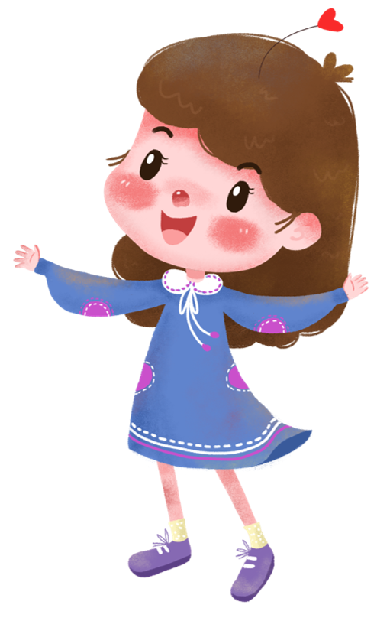

Luyện đọc diễn cảm
Nhưng còn cần cho trẻ
Tình yêu và lời ru
Cho nên mẹ sinh ra
Để bế bồng chăm sóc
Muốn cho trẻ hiểu biết
Thế là bố sinh ra
Bố bảo cho biết ngoan
Bố dạy cho biết nghĩ

Slide 10

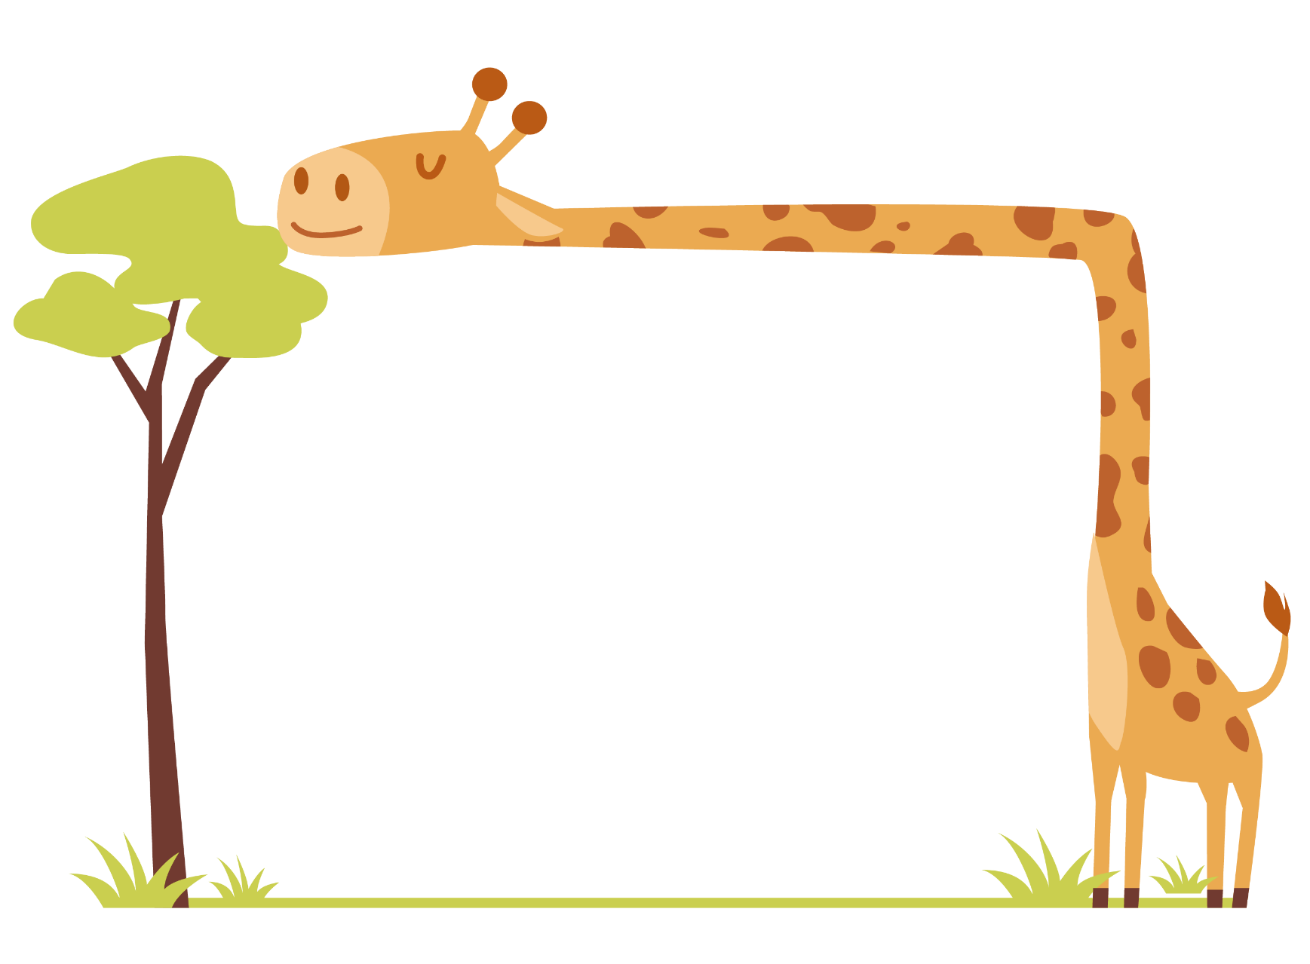
Dặn dò
Học thuộc lòng bài thơ
Chuẩn bị bài sau

Slide 11
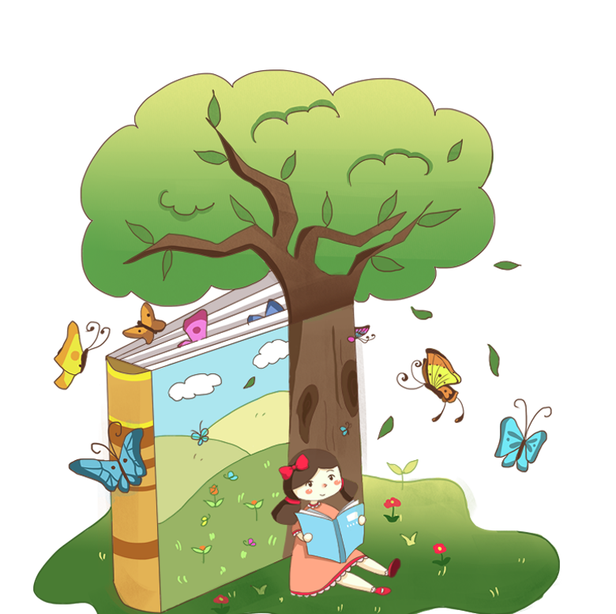
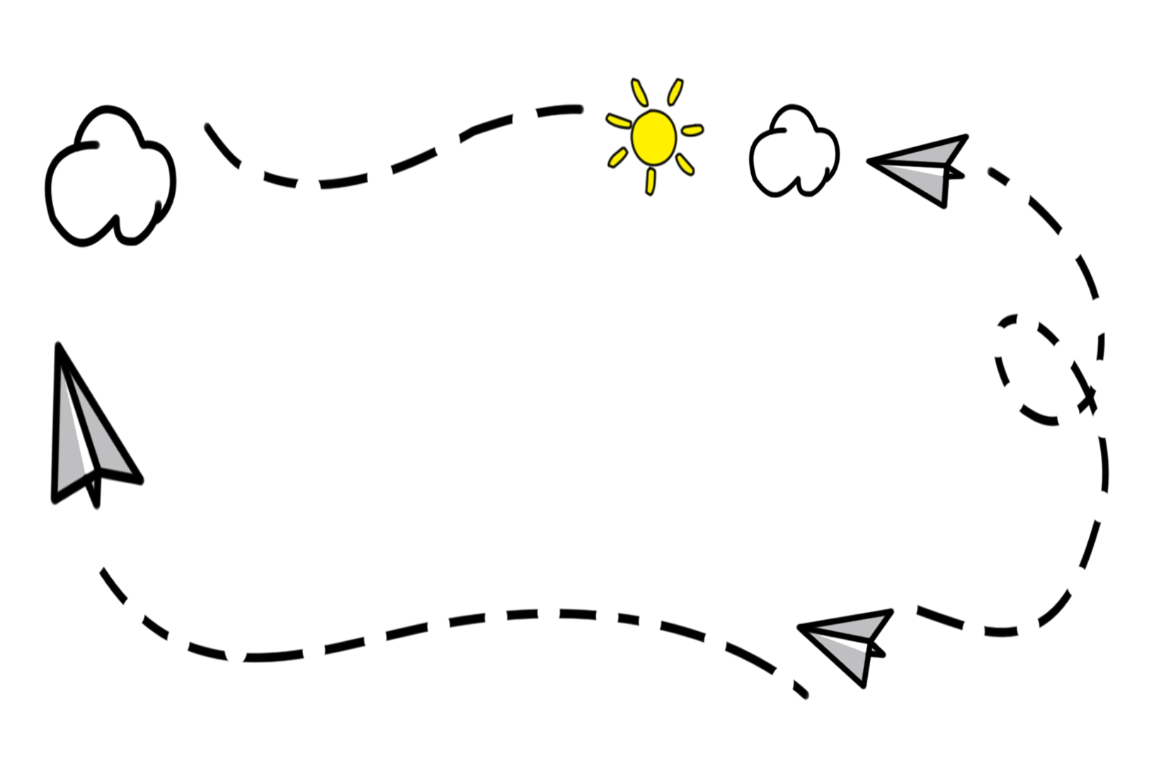


CHÀO TẠM BIỆT

